Slide 1
Урок музыки 4 класс
раздел
ЧТОБ МУЗЫКАНТОМ БЫТЬ, ТАК НАДОБНО УМЕНЬЕ
Тема урока
ПРЕЛЮДИЯ

Slide 2
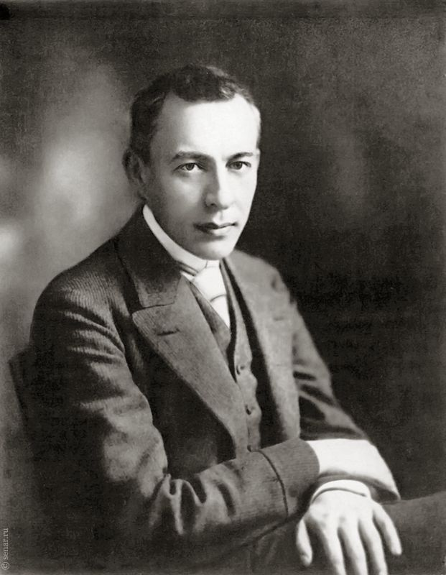
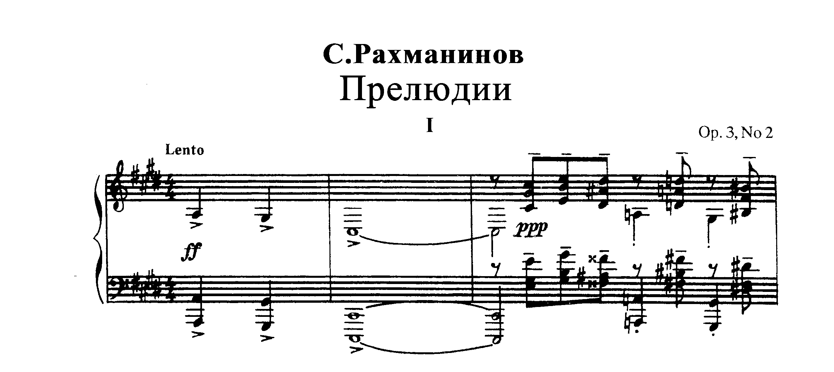
С. В. Рахманинов
1873 – 1943 гг.

Slide 3
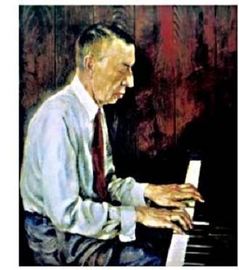
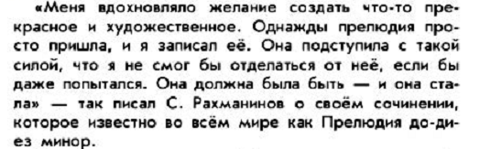


Slide 4
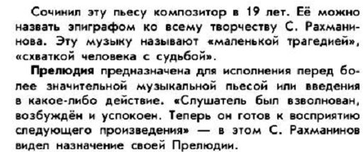

Slide 5

задания
1. Послушай Прелюдию до - диез минор
С. Рахманинова. Запиши название в тетрадь и выполни задания следующего слайда
Если есть проблемы со звуком в презентации, то можно скачать прелюдию
на сайте лицея в материалах для учеников в разделе учителя Ефимовой Т.В.

Slide 6
С. Рахманинов, Прелюдия
Задание на прослушивание
Сколько действующих лиц в пьесе? Это размышление одного человека или диалог двух людей?
Как звучит музыка?
Какие чувства охватывают тебя при прослушивании этой музыки? Как они меняются от части к части? Выбери нужные слова со следующего слайда

Slide 7
угрожающе
радость
отчаянье
боль
гнев
торжествующе
порыв
трепетно
надежда

Slide 8
задание
Если бы эту пьесу доверили сыграть симфоническому оркестру, каким инструментам ты поручил бы исполнить темы 1, 2 и 3-й частей?

Slide 9
Задание отправить на эл.почту etvmusic@mail.ru

